Slide 1
ПРОЦЕНТЫ

Slide 2
Сбор багажа
1)Процент – это
2)Чтобы перейти от процентов к десятичной дроби, надо
3)Чтобы найти процент от числа, надо
4) Чтобы перейти от десятичной дроби к процентам, надо
5)Чтобы найти число по его проценту, надо
6)Чтобы умножить десятичную дробь на 100, надо
7) Чтобы разделить десятичную дробь на 100, надо
Л) перенести запятую на два знака вправо.
К) сотая часть числа.
Р) число разделить на 100 и умножить на количество процентов.
Ь)перенести запятую на два знака влево.
О)разделить количество процентов на 100.
Б)число разделить на количество процентов и умножить на 100.
А) умножить десятичную дробь на 100.
1 | 2 | 3 | 4 | 5 | 6 | 7
К
О
Р
А
Б
Л
Ь

Slide 3
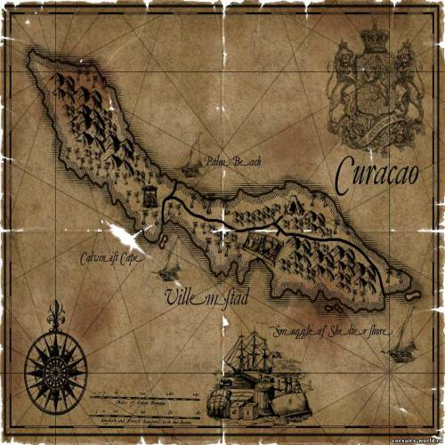
Поиск карты
50%
25%
0,25
0,75
0,04
123%
4%
20%
1,23

Slide 4
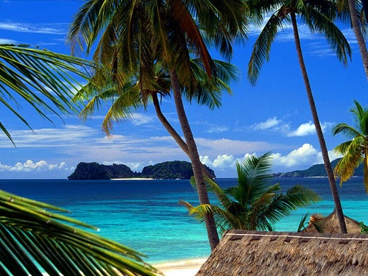
Остров Разгадок
Рабочий по плану должен изготовить 250 деталей, но он выполнил план на 90%.Сколько деталей он сделал? | Р) 225 деталей | К) 240 деталей. | Т)200 деталей.
Ученик решил 17 задач из 68 . Сколько процентов задач он решил? | О) 35% | А)20% | Е)25%
25% класса - это | М)половина класса | Н)пятая часть класса | Ж)четверть класс
Сколько страниц в книге, если рассказ в 45 страниц составляет 15 % книги. | П) 30 страниц | И) 300 страниц | С) 200 страниц
Число увеличили на 100%, как оно изменилось. | М)возросло в 2 раза | У)возросло в 1,5 раза | О)уменьшилось в 2 раза
$
Р
Е
Ж
И
М

Slide 5
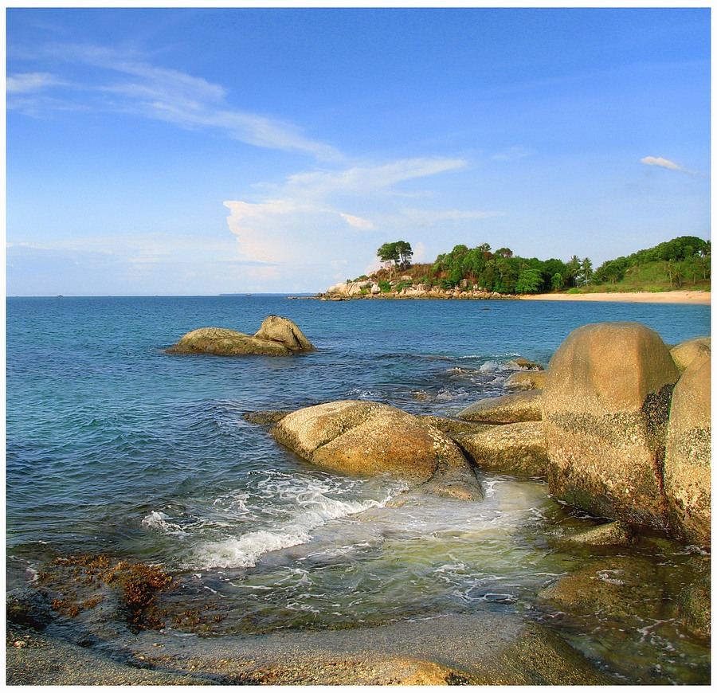
Бухта Задач
ЗАДАЧА 1: Сон школьника должен составлять 1/3 суток. На отдых, занятие спортом, различные увлечения – 25% суток. На прием пищи и личную гигиену школьник должен отводить на 6 часов меньше, чем на сон. Сколько времени приходится на учебу в школе и выполнение домашнего задания?
РЕШЕНИЕ:
Сон суток
Отдых 25% суток
Прием пищи и гигиена ? ч, на 6 ч меньше, чем
Учеба ? ч.

Slide 6
ЗАДАЧА 2. Попрыгунья Стрекоза 50% времени каждых суток красного лета спала, третью часть времени каждых суток танцевала, шестую часть – пела. Остальное время она решила посвятить подготовке к зиме. Сколько часов в сутки стрекоза готовилась к зиме?
РЕШЕНИЕ:
24:2=12(ч)-спала.
24:3=8(ч)-танцевала.
24:6=4(ч)-пела.
24-(12+8+4)=0(ч) –готовилась к зиме.
ОТВЕТ: стрекоза не подготовилась к зиме.

Slide 7
Преодоление рифов
Верно – руки вверх, хлопок над головой Неверно – приседание.
В
Н
3,01=301%
0,09=0,9%
482%=48,2
240%=2,4
30%=0,3
0,87=87%
1,7=17%
57%=0,57
8%=80
5%=5000
2=20%
1,1=110%

Slide 8
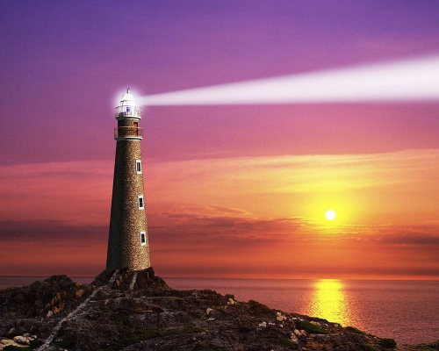
Маяк Художников
Врачи рекомендуют дневную норму питания распределить на 4 приема: утренний завтрак – 25%; второй завтрак – 15%; обед – 45% и ужин – 15% от дневной нормы.

Slide 9
Человеку нужно есть,
Чтобы встать и чтобы сесть,
Чтобы прыгать, кувыркаться,
Песни петь, дружить, смеяться,
Чтоб расти и развиваться
И при этом не болеть.
Нужно правильно питаться
С самых юных лет уметь.

Slide 10
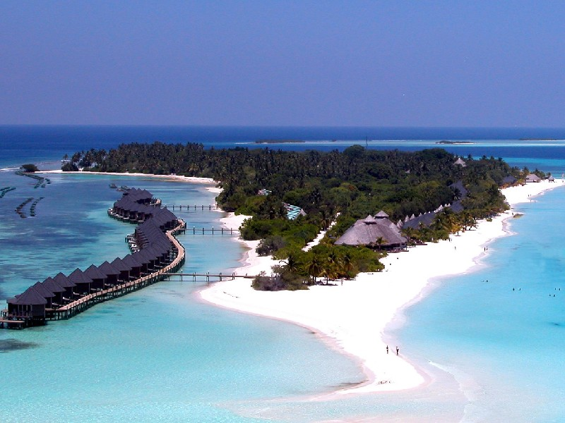
Остров Вычислительный
Выполнив вычисления, расположите числовые ответы в порядке возрастания и запишите последовательность соответствующих букв.
№ | 5 | 4 | 2 | 4 | 6 | 7 | 1
Буква | Г | И | Г | И | Е | Н | А
№ | 1 | 2 | 3 | 4 | 5 | 6 | 7
Буква | А | Г | И | И | Г | Е | Н
Вычисли:
1) 200% от 250
2)3% от 900
3)70% какого числа составляет 21
4)18% какого числа составляет 1,8
5)10% от 25
6)сколько % составляет 48 от120
7)15% от 300
500
27
30
10
2,5
40%
45

Slide 11
Таблица результатов
35-32 балла | 100%-90% | «5»
31-26 баллов | 89%-75% | «4»
25-17 баллов | 74%-50% | «3»
ниже 17 баллов | меньше 49% | «2»

Slide 12
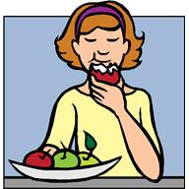
Нужно спортом заниматься,
Руки мыть перед едой,
Зубы чистить, закаляться,
И всегда дружить с водой.
И тогда все люди в мире
Долго, долго будут жить.
И запомни, ведь здоровье
В магазине не купить!

Slide 13
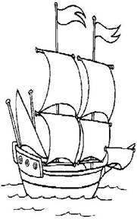
Домашнее задание
№ 1636 (б); № 1675

Slide 14
Критерии оценки знаний
КРАСНЫЙ - я чувствовал на уроке себя уверено, мне все удавалось.
ЗЕЛЕНЫЙ – я еще допускаю ошибки, но постараюсь их исправить к контрольной работе.
СИНИЙ – у меня остались неразрешенные вопросы.

Slide 16
Здоровым будешь – все добудешь.
Так будьте здоровы.

